Slide 1


Kültür, Yaratıcılık ve Kapsayıcı Toplumlar Kümesi Ulusal Proje Pazarı
Cenk GÜREKEN
AB Projeleri Ekip Lideri
cenk.gureken@sampas.com.tr

Slide 2




Kilometre Taşları
1981-2002
2002-2021
2022…
1981
Gelişme
2000-10
Akıllı Kentsel Dönüşüm
2015-18
Yeni Misyon ve Yapılanma
Türkiye’de belediyelerle bilgisayarı ilk biz tanıştırdık.
Belediyelere Yazılım – Donanım birarada verilen ilk hizmet
1981-2000 arasında 600+ Belediye
Kamu ilk Bulut Bilişim Uygulamaları, Eurocloud, 2012
İlk Akıllı Kentsel Dönüşüm Projesi, 2013
Akıllı Şehirler Uluslararası Ödüller (Smart City Expo, WeGO), 2010-2015
Sampaş Holding, 2019
Sampaş GYF, 2019
Yeni Nesil Belediyecilik, 2020
Akıllı Şehirler GSYF, 2021
Akıllı Şehirler Spinoff Şirketleri ve Yatırımlar, 2021
Kuruluş
Akıllı Şehirler
Büyük Projeler
Sampaş, 1981 yılında Adana’da kuruldu.
Akıllı Kentler/Şehirler kavramının Dünya’da ilk tescili, 2004
Akıllı Kent Otomasyon Sistemi, 2004
SAMPAŞ Nano Teknoloji, 2007
21. Yüzyıl Akıllı Kentler Platformu, 2009
2010-15
Antalya Kepez Santral Dönüşüm Projesi 3200 Haksahibi Kura ve Tapu, 2018-2019
Türkiye’ye AB fonlarından kaynak getiren en büyük sanayi kuruluşları listesinde ilk 5’te yer aldık.
CREC ve Huawei Stratejik İş Ortaklığı, 2018
2021
1980
--
2000
Uluslararası Ödüllerimiz

Slide 3














Gayrımenkul Geliştirme
e-kentsel dönüşüm
KARAKAYA Vakfı
KARENA ENERJİ
Karakaya Vakfı Yönetimi
SAMPAS Finansal Hizmetler
Girişimler

Slide 4
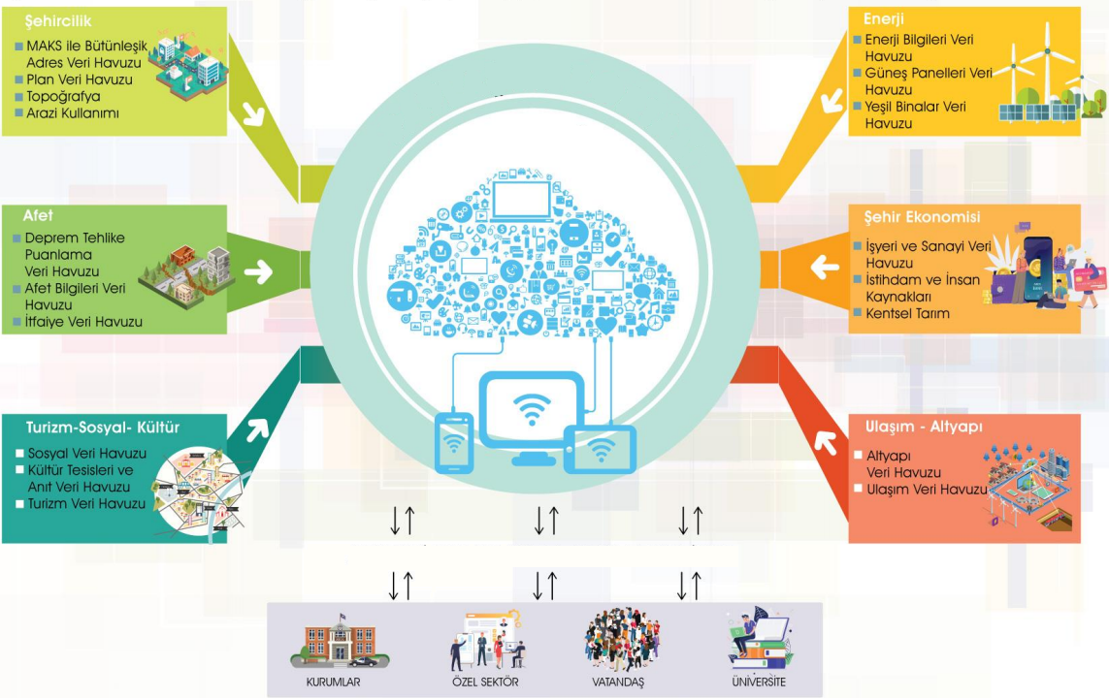


Slide 5
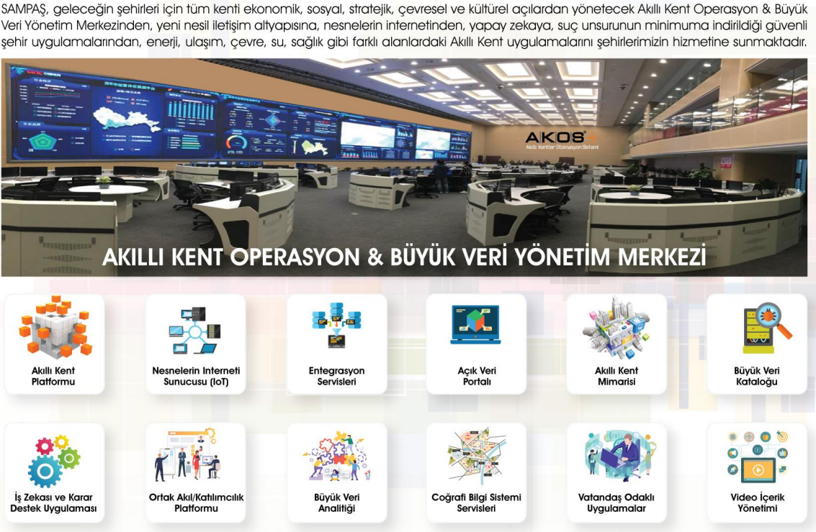

Slide 6
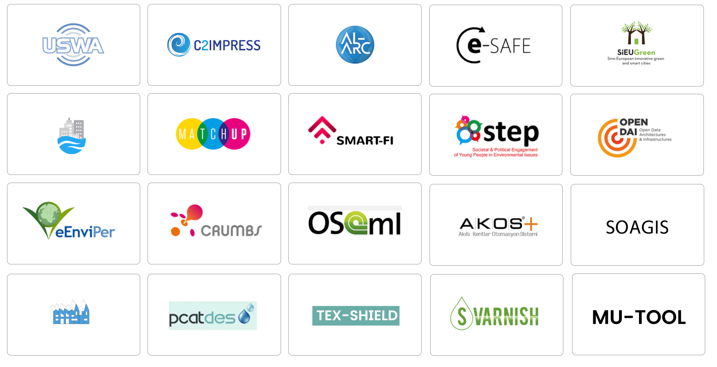



AB PROJELERİMİZ
Devam eden 1 Ufuk Avrupa, 3 H2020 Projesi / Tamamlanan 15 Proje
Notes:
AB 7. Çerçeve programından itibaren FP7 ve Ufuk 2020 projelerinde Katılımcı, Türkiye Koordinatörü ve ICT aksiyonları uygulayıcısı olarak görev almaktayız.
Şubat 2022 yılı itibariyle Horizon Europe kapsamında hibe almaya hak kazandığımız projemizle birlikte ise proje yazımı ve konsorsiyum kurulumu dahil olmak üzere tüm süreçlerin liderliğini üstlenerek proje koordinatörü konumundayız.

Slide 7

Project kısa adı: STEP
Proje başlığı: Societal and political engagement of young people in environmental issues (Gençlerin çevre sorunlarına toplumsal ve politik katılımı)
Call Identifier H2020/ YOUNG-5b-2014
Proje Süresi: 2015-2017 – 30 Ay
Toplam Bütçe: € 1.500.000
STEP projesi, gençlerin çevre sorunlarına ilişkin karar verme süreçlerine sosyal ve politik alanlarda katılımını destekleyen, web/sosyal medya madenciliği, oyunlaştırma, makine öğrenmesi ve görselleştirme özellikleri ile geliştirilmiş, mobil ve web uyumlu bir bulut e-katılım hizmet yazılım platformu yaratmayı ve pilot testini gerçekleştirmeyi amaçlamıştır.
Teknik altyapısını SAMPAŞ’ın üstlendiği, Türkiye ayağında Hatay Büyükşehir Belediyesi’nin pilot bölge olarak yer aldığı STEP projesinde 4 ülkeden ( İtalya, İspanya, Yunanistan ve Türkiye) 5 pilot bölge belirlenmiştir. Bunlar arasında bir bölgesel yönetim, 3 belediye ve bir belediyeler birliği pilot bölge olarak yer almıştır. Pilotlar aracılığı ile 8200 gence ve 85 politika belirleyiciye ulaşılmıştır.
DRAXIS Environmental S.A tarafından koordine edilen projede, 8 ülkeden (İtalya, İspanya, Yunanistan, İsveç, Çek Cumhuriyeti, Almanya, İngiltere ve Türkiye) 13 ortak yer almıştır. Resmi olarak 1 Haziran 2015’te başlayan proje Kasım 2017’de son bulmuştur.

Slide 8

UFUK AVRUPA - C2IMPRESS PROJESİ
Proje Künyesi:
Tematik Alan: Küme 3 Toplum için Sivil Güvenlik Alanı
Çağrı: CL3-2021-DRS-01-01 (Kasım 2021)
Hibe: 5 milyon Avro
Koordinatör: SAMPAŞ Holding
Konsorsiyum: Türkiye, Fransa, Portekiz, Yunanistan, İspanya, İngiltere, Avustralya (16 ortak)
Türkiye: Ordu Büyükşehir Belediyesi, İstanbul Üniversitesi
C2IMPRESS projesi başvuru yapan 17 proje arasında en başarılı proje seçilmiş ve hibe almaya hak kazanan tek proje olmuştur.
C2IMPRESS projesi ile «Çoklu Tehlike ve Risk Durumlarında Toplum Farkındalığının Arttırılması ve Yenilikçi Teknolojilerle Desteklenmesi» amaçlanmaktadır.
Notes:
C2IMPRESS Projesi; AB tarafından 2021-2027 arasında Bilimsel araştırma, teknolojik geliştirme ve inovasyon faaliyetlerini desteklemek amacıyla oluşturulan “ Ufuk Avrupa (Horizon Europe) Ar-Ge ve Yenilik programı” kapsamında fonlanmaktadır. Ufuk Avrupa Programı’nın “Küme 3 Toplum için Sivil Güvenlik Alanı 2021 çağrıları” kapsamında fonlanmaya hak kazanan C2IMPRESS projesi başvuru yapan 17 proje arasından en başarılı proje seçilerek hibe almaya hak kazanan tek proje olmuştur. Bu bakımdan, diğer çağrılardan ayrılmaktadır. C2IMPRESS projesi Küme 3 Toplum için Sivil Güvenlik - HORIZON-CL3-2021-DRS-01-01 kodlu çağrı duyurusu kapsamında başarılı olan bir proje olup AB komisyonu çağrı ilanı sırasında yalnızca en başarılı 1 projenin fonlanacağını duyurmuştur. C2IMPRESS projesi; Afetlere Dayanıklı Bir Toplum Için; Çoklu Tehlike ve Risk Durumlarında Toplum Farkındalığının Arttırılması ve Inovatif Teknolojilerle Desteklenmesi amacıyla Türkiye, Yunanistan, Portekiz ve İspanya’daki taşkın, sel ve bunlarla bağlantılı heyelan vb. diğer Afet riski taşıyan kentsel alanlarda erken uyarı sistemi, büyük veri tabanlı afetle mücadele ve karar destek platformları, stratejik planlama çözümleri vb. inovatif uygulamalarla afet yönetimine katkı sağlamayı amaçlamaktadır.

Slide 9
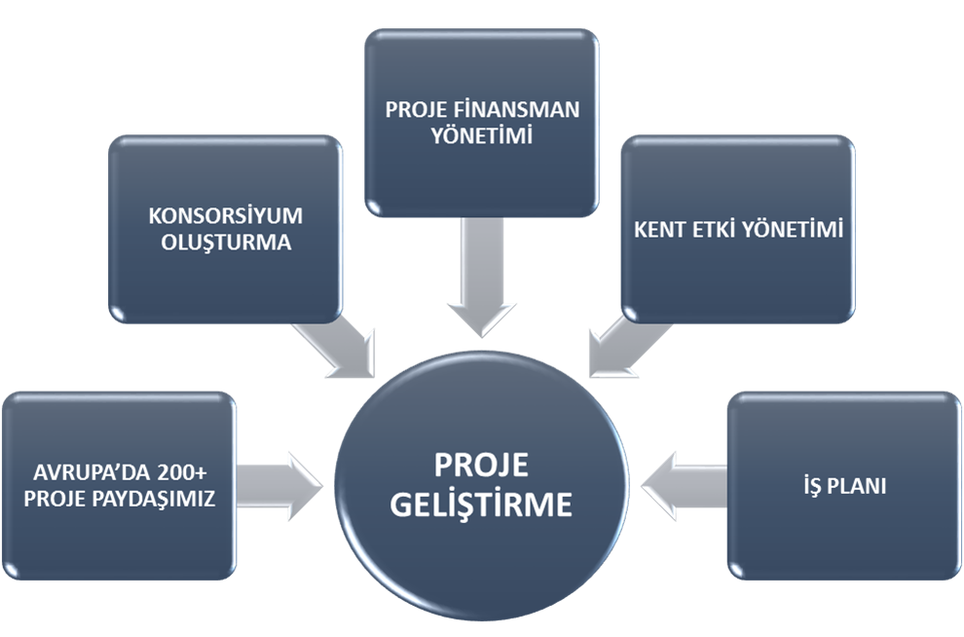
HİBE & DESTEKLER
Hangi projelerim için destek bulunabilir?
Hangi destek programları proje için daha uygundur?
Proje ortağı nasıl bulunacak?
Başvuru ve destek süreçlerini yönetecek deneyimli kim var?

Slide 10
DENEYİMLER
POTANSİYEL ÇAĞRI VE PROJE ÖNERİLERİNİN OLUŞTURULMASI (6 ay önce)
KONSORSİYUM OLUŞTURMA, PROJE YAZIM & GELİŞTİRME (2-6 ay önce)
KURUM ÖNCELİKLERİ
PROJE KONSEPT VE ANA FİKRİNE UYGUN ŞEHİR PİLOT UYGULAMA SENARYOSU (3-6 ay önce)
Ürün, Deneyim, Uzmanlık & Öncelikler ile ilgili hazırlıklar
Çağrılara Yönelik Etkinlikler ve Ağ Oluşturma Süreçleri
Proje Konsept ve Özeti Geliştirme (1-2 Sayfa)
Proje Yazım & Başvuru (Her üç bölümde de fark oluşturma)
BAŞARILI PROJELER İÇİN PROJE YÖNETİM SÜRECİ
Sözleşme ve Proje Uygulama & Yönetim Süreci
Çağrı Listesi – Önceliklendirme
Çağrı Metnindeki beklentiler
Konsorsiyum Oluşturma (En İyiler, Denge & Çekirdek Kadro)
Önceki Değerlendirme Raporları
Birlikte başarılı olmuş ekip ve yeni projeler

Slide 11
Teşekkürler…
Cenk GÜREKEN
AB Projeleri Ekip Lideri
cenk.gureken@sampas.com.tr

